Slide 1


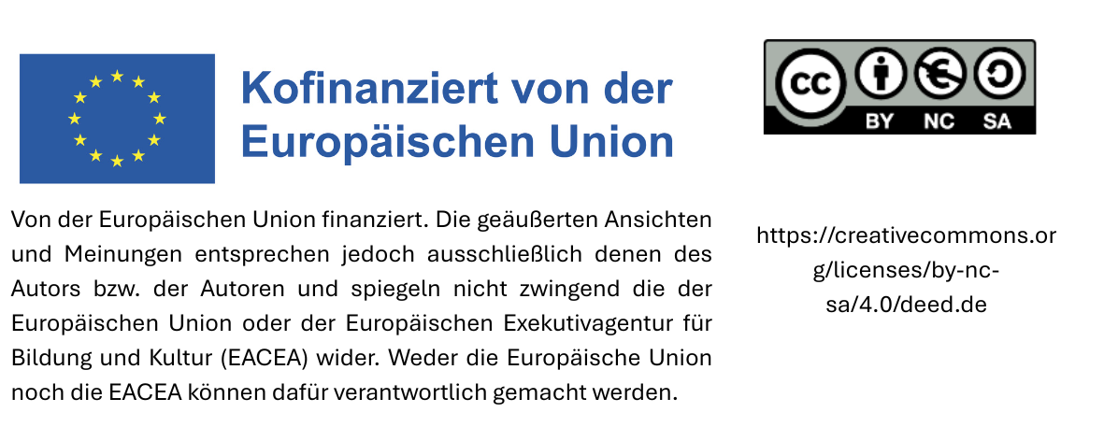
Lehrplan für nachhaltige Beschaffung
Modul 3: Verwendung von Gütezeichen im Beschaffungsprozess
Datum

Slide 2
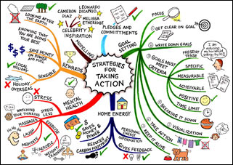
Agenda
Gütezeichen, Zertifizierungen, Managementsysteme
Verwendung von Gütezeichen in Ausschreibungen
Übung
Vorstellung ausgewählter Gütezeichen

Slide 3
Gütezeichen, Zertifizierungen, Managementsysteme

Slide 4















So viele Gütezeichen …

Slide 5
Welche Arten von Gütezeichen gibt es?
Gesetzlich vorgeschriebene Kennzeichnungen
Umweltkennzeichnungen Typ I
Umweltkennzeichnungen, die nur einen Teil der Anforderungen an Umweltkennzeichnungen Typ I erfüllen
Umweltkennzeichnungen Typ 2
Soziale Labels
Regionale Marken
Unternehmenszertifizierungen / Managementsysteme

Slide 6
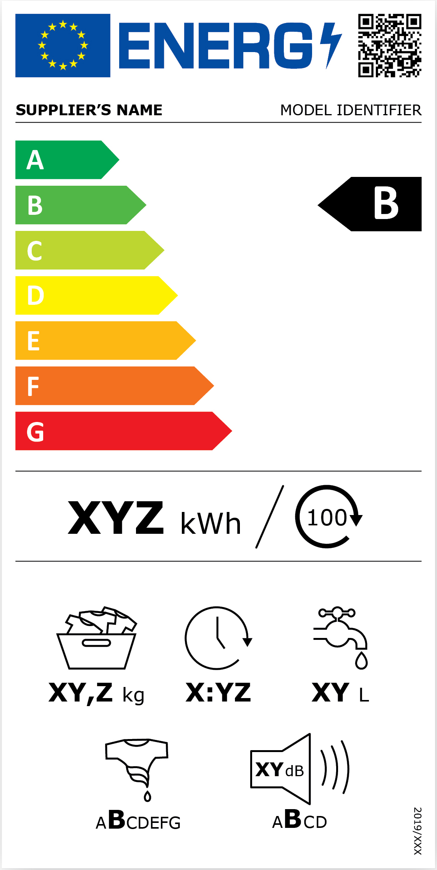
Gesetzlich vorgeschriebene Kennzeichnungen
EU-Energieeffizienzlabel und EU-Energieverbrauchskennzeichnung für verschiedene Produkte
  Haushaltsgeräte, Lampen, Warmwasserbereiter, …
Geräte werden nach ihren Energieverbrauchswerten klassifiziert
Neue Kennzeichnung seit 2021 – Energieklassen A-G zunächst für
  Kühl- und Gefriergeräte inkl. Weinkühlschränke
  Geschirrspüler Waschmaschinen, einschließlich Waschtrockner
  Elektronische Displays, einschließlich Fernseher
  Lampen und Leuchten
Notes:
EU-Energieeffizienzlabel, ein gesetzlich vorgeschriebenes Label, das Verbrauchern und Einkäufern dabei hilft, energieeffiziente Entscheidungen zu treffen.
Das EU-Energieeffizienzlabel ist für eine Vielzahl von Haushalts- und Elektrogeräten vorgeschrieben.
Diese Geräte werden anhand ihres Energieverbrauchs klassifiziert, sodass die Effizienz auf einen Blick leicht zu vergleichen ist.
Seit 2021 gilt ein neues Kennzeichnungssystem:
Die Energieklassen reichen nun von A bis G und ersetzen die ältere Skala von A+++ bis D.
Die Skala ist so konzipiert, dass sie Raum für Innovationen lässt, sodass A für die effizientesten Geräte reserviert ist – auch wenn derzeit nur sehr wenige Geräte diese Klasse erreichen.

Slide 7

Gesetzlich vorgeschriebene Kennzeichnungen
z. B. EU-Bio-Logo für landwirtschaftliche Erzeugnisse
Muss auf allen verpackten Lebensmitteln erscheinen, die innerhalb der EU hergestellt und als Bio-Produkte vermarktet werden.

Slide 8


Umweltkennzeichnungen Typ I (ISO 14024)
Es existiert ein organisiertes Programm, das umfangreiche Umweltkriterien (multikriteriell) zusammen mit Stakeholdern entwickelt und Produkte zertifiziert. Die Träger dieses Programms sind unabhängige Dritte. Jedes Unternehmen, das ein Produkt anbietet, für das in dem Programm Kriterien enthalten sind, kann sein Produkt zertifizieren lassen, wenn es die Kriterien erfüllt.
Eine Umweltkennzeichnung des Typ I bezieht sich immer auf das Endprodukt, dessen Verwendungszweck bekannt ist.
Bekannte Umweltkennzeichnungen Typ I: EU-Ecolabel, Blauer Engel, Österreichisches Umweltzeichen, Nordic Swan, TCO-Certified.
Um in der Auftragsvergabe berücksichtigt werden zu können, müssen Umweltkennzeichnungen Typ I bestimmte Anforderungen erfüllen (Siehe Modul 2).
Notes:
Diese Labels basieren auf einer Zertifizierung durch unabhängige Dritte. Das bedeutet, dass die Umweltleistung des Produkts von einer unparteiischen Organisation überprüft wird, was dem Label Vertrauen und Glaubwürdigkeit verleiht.
Sie enthalten Aussagen zu bestimmten Umwelteigenschaften des Produkts, die über reine Marketingaussagen hinausgehen. Dazu gehören:
Einhaltung von Grenzwerten für Schadstoffe, um sicherzustellen, dass das Produkt keine schädlichen Emissionsgrenzwerte überschreitet.
Einhaltung festgelegter Energieverbrauchswerte, wodurch energieeffiziente Produkte gefördert werden.
Die Reduzierung von Emissionen während der Produktion, wodurch sauberere Herstellungsverfahren gefördert werden.
Und die Recyclingfähigkeit des Produkts, wodurch ein Kreislaufwirtschaftsansatz unterstützt wird.
Wichtig ist, dass die Vergabe des Umweltzeichens auf einem transparenten und integrativen Prozess basiert:
Die Kriterien werden unter Einbeziehung relevanter Interessengruppen wie Branchenexperten, NGOs und Verbraucherorganisationen entwickelt. Dadurch wird sichergestellt, dass die Kriterien ausgewogen und praktikabel sind und die gesellschaftlichen Prioritäten widerspiegeln.
Außerdem gibt es einen öffentlich zugänglichen Katalog mit Anforderungen, sodass jeder sehen kann, was hinter dem Label steckt und wie es vergeben wird. Diese Transparenz schafft Vertrauen in der Öffentlichkeit und hilft den Verbrauchern, fundierte Entscheidungen zu treffen.
Insgesamt bieten Umweltzeichen vom Typ I eine umfassende, wissenschaftlich fundierte Bewertung der Umweltauswirkungen eines Produkts über seinen gesamten Lebenszyklus hinweg und fördern echte Nachhaltigkeitsverbesserungen auf dem Markt.

Slide 9
Gütezeichen für die Einhaltung sozialer Standards
Eigenschaften der Gütezeichen “FAIRTRADE” und “fair for life”:
Zertifizierung durch unabhängige Dritte
Entwicklung der Kriterien in einem transparenten Prozess
Kriterien sind oft an den Kernarbeitsnormen der ILO ausgerichtet (u. a. keine Zwangsarbeit, Freiheit, Gewerkschaften zu bilden und ihnen beizutreten, Verbot von ausbeuterischer Kinderarbeit)
Fairer Handel spielt wichtige Rolle
  Mindestpreis und faire Vergütung (existenzsichernde Löhne)
  Langfristige Lieferverträge
  Vorfinanzierung
Notes:
Freiwillige Sozialsiegel konzentrieren sich auf die sozialen und arbeitsrechtlichen Bedingungen in Lieferketten. Diese Siegel sollen ethische Produktionsstandards fördern und die Rechte der Arbeitnehmer schützen.
Wie bei Umweltzeichen spielt auch hier die unabhängige Zertifizierung durch Dritte eine wichtige Rolle. Diese Dritten bewerten, ob Unternehmen die festgelegten Kriterien einhalten. Die Kriterien werden transparent entwickelt, oft unter Einbeziehung von Interessengruppen, um Legitimität und Rechenschaftspflicht zu gewährleisten.
Die Kriterien von Sozialsiegeln orientieren sich häufig an den Kernarbeitsnormen der ILO – den Grundprinzipien der Internationalen Arbeitsorganisation, zu denen unter anderem gehören:
Das Verbot von Zwangsarbeit
Vereinigungsfreiheit, einschließlich des Rechts, Gewerkschaften zu gründen und ihnen beizutreten
Nichtdiskriminierung aufgrund von Rasse, Geschlecht oder Hautfarbe
Gleicher Lohn für gleiche Arbeit
und das Verbot ausbeuterischer Kinderarbeit
Zusätzlich zu diesen grundlegenden Arbeitsnormen gehen Fair-Trade-Zertifizierungen noch einen Schritt weiter:
Sie garantieren einen Mindestpreis und eine faire Vergütung, oft als existenzsichernder Lohn bezeichnet
Sie fördern langfristige Lieferverträge und sorgen so für wirtschaftliche Stabilität für die Produzenten
Oft sind Vorfinanzierungsoptionen enthalten, um Landwirte oder Produzenten vor der Ernte zu unterstützen
Und schließlich wird eine Fairtrade-Prämie gewährt, die für soziale Projekte wie Bildung, Gesundheitsversorgung oder Gemeindeentwicklung verwendet wird

Slide 10


Soziale Managementsysteme und Mitgliederprogramme
Umweltbezogene Managementsysteme
  EMAS und ISO 14001 (ISO 14001 ohne offiziellem Logo)
  Einstiegs- und Förderprogramme, z. B. Ökoprofit
Managementsysteme für soziale Standards
  SA8000-Standard (basiert auf den ILO-Kernarbeitsnormen)
Mitgliederprogramm inkl. Audit - Mitgliedsunternehmen müssen soziale Standards umsetzen
  Fair Wear Foundation (Textilbranche)
Notes:
Unternehmens- oder produktionsstandortbezogene Zertifizierungen sind Teil umfassenderer Prozessmanagementsysteme und keine produktspezifischen Kennzeichnungen.
Diese Zertifizierungen bewerten, wie ein Unternehmen oder ein Produktionsstandort seine Prozesse verwaltet – sei es in ökologischer, sozialer oder ethischer Hinsicht. Der Schwerpunkt liegt dabei auf der Verbesserung interner Systeme, Praktiken und der Rechenschaftspflicht und nicht auf der Zertifizierung eines bestimmten Produkts.
Beispiele:
EMAS: Das Umweltmanagement- und Audit-System ist eine freiwillige EU-Initiative zur Verbesserung der Umweltleistung von Unternehmen. Es unterstützt Organisationen bei der Bewertung, Berichterstattung und Verbesserung ihrer Umweltauswirkungen durch regelmäßige Audits und transparente Kommunikation.
SA8000: Hierbei handelt es sich um einen weltweit anerkannten Standard für menschenwürdige Arbeitsbedingungen, der von Social Accountability International entwickelt wurde. Er basiert auf den Kernarbeitsnormen der ILO und umfasst Themen wie Kinderarbeit, Zwangsarbeit, Gesundheit und Sicherheit sowie faire Entlohnung.
Fair Wear Foundation: Diese Initiative konzentriert sich speziell auf den Textilsektor und zielt darauf ab, die Arbeitsbedingungen in der Lieferkette der Bekleidungsindustrie zu verbessern. Sie arbeitet mit Marken, Fabriken und anderen Interessengruppen zusammen, um faire Arbeitspraktiken im gesamten Produktionsprozess umzusetzen.

Slide 11
2. Verwendung von Gütezeichen in Ausschreibungen

Slide 12
Wie können Gütezeichen in Ausschreibungen verwendet werden?
Anforderungen an Gütezeichen
Verwendung der Kriterien von Gütezeichen als technische Spezifikationen
Hilfe bei der Überprüfung der Konformität

Slide 13
Anforderungen an Gütezeichen aus der EU-Vergaberichtlinie 2014/24/EU, Art. 43
Gütezeichen, die in Ausschreibungen als Nachweis für die Erfüllung von Anforderungen verwendet werden dürfen, müssen u. a. folgende Anforderungen erfüllen:
Die Anforderungen der Gütezeichen betreffen ausschließlich Kriterien, die mit dem Auftragsgegenstand in Verbindung stehen.
Die Anforderungen der Gütezeichen basieren auf objektiv überprüfbaren und nicht diskriminierenden Kriterien.
Die Gütezeichen wurden im Rahmen eines offenen und transparenten Verfahrens erstellt an dem sich alle relevanten Interessengruppen beteiligen können.
Das Gütezeichen ist allen interessierten Parteien zugänglich.
Die Anforderungen des Gütezeichens werden von einem Dritten festgelegt, auf den der Unternehmer, der das Gütezeichen beantragt, keinen ausschlaggebenden Einfluss ausüben kann.
Notes:
Diese Folie beschreibt die Bedingungen, unter denen Labels im öffentlichen Beschaffungswesen verwendet werden können, um die Einhaltung bestimmter Anforderungen – wie ökologische, soziale oder ethische Standards – nachzuweisen.
Punkt 1: „Sie betreffen nur Kriterien, die mit dem Gegenstand des Auftrags in Zusammenhang stehen“
Alle Label-Anforderungen müssen in direktem Zusammenhang mit dem stehen, was gekauft wird. Wenn es sich beispielsweise um einen Auftrag für Büromöbel handelt, muss das Label Eigenschaften widerspiegeln, die für Möbel relevant sind – und nicht für die nicht damit zusammenhängenden Aktivitäten des Unternehmens.
Punkt 2: „Sie basieren auf objektiv überprüfbaren und nichtdiskriminierenden Kriterien“
Die Kriterien müssen messbar und fair sein. Dadurch wird sichergestellt, dass alle potenziellen Lieferanten die gleichen Chancen haben, die Anforderungen ohne Benachteiligung zu erfüllen.
Punkt 3: „Sie werden in einem offenen und transparenten Verfahren festgelegt ...“
Bedeutung der Einbeziehung von Interessengruppen. Labels sollten in einem transparenten Prozess erstellt werden, der Beiträge verschiedener Gruppen – wie Regierung, NGOs, Industrie und Verbraucher – einbezieht, um Legitimität und breite Akzeptanz sicherzustellen.
Punkt 4: „Sie sind für alle interessierten Parteien zugänglich.“
Labels dürfen nicht exklusiv sein. Alle potenziellen Lieferanten müssen Zugang zu den Label-Informationen und dem Verfahren zu deren Erlangung haben.
Punkt 5: „Sie werden von einer dritten Partei festgelegt ...“
Der Wirtschaftsteilnehmer (d. h. der Lieferant) darf keine Kontrolle über die Organisation haben, die das Label vergibt. Dies garantiert die Unabhängigkeit und Glaubwürdigkeit des Labels.

Slide 14
Zulässigkeit von Gütezeichen
Umweltkennzeichnungen Typ I können in der öffentlichen Auftragsvergabe verwendet werden.
Beispiele für Umweltkennzeichnungen Typ I:
EU-Ecolabel
Blauer Engel
Österreichisches Umweltzeichen
Nordic Swan
TCO Certified
Notes:
Typ-1-Labels gelten als die vertrauenswürdigsten. Sie basieren auf einem multikriteriellen Ansatz, d. h. sie bewerten Produkte oder Dienstleistungen anhand einer Reihe von ökologischen und/oder sozialen Aspekten und nicht nur anhand eines einzigen Faktors. Die Kriterien werden in Absprache mit einer breiten Gruppe von Interessengruppen entwickelt, darunter Regierungsstellen, Verbrauchervertreter, Branchenexperten und Organisationen der Zivilgesellschaft. Sie werden außerdem von unabhängigen Zertifizierungs- und Prüfstellen vergeben, um Unparteilichkeit und Glaubwürdigkeit zu gewährleisten.
Beispiele: Das EU-Umweltzeichen und der Blaue Engel sind etablierte Typ-1-Labels, die in der gesamten EU anerkannt sind.2.
Im Gegensatz zu Typ-1-Labels können private Labels, die von NGOs, Industrieverbänden oder Vereinigungen vergeben werden, hinsichtlich ihrer Qualität und Glaubwürdigkeit sehr unterschiedlich sein. Da diese Labels nicht immer auf standardisierten, transparenten Verfahren basieren, ist es nicht möglich, eine allgemeine Aussage über ihre Zuverlässigkeit zu treffen. Jedes Label muss anhand klarer, objektiver Kriterien von Fall zu Fall bewertet werden.
Schnellcheck zur Zuverlässigkeit von Labels
Anhand dieser Leitfragen lässt sich die Zuverlässigkeit eines Labels schnell beurteilen:
Sind die Kriterien fundiert und wurden sie transparent und inklusiv entwickelt? Dadurch wird sichergestellt, dass das Label breite gesellschaftliche Interessen widerspiegelt und nicht nur die Sichtweise einer Organisation.
Sind die Vergabekriterien öffentlich zugänglich? Wenn die Kriterien nicht offen und verfügbar sind, mangelt es an Transparenz und die Legitimität des Labels ist fragwürdig.
Gibt es eine unabhängige externe Prüfung? Die Überprüfung durch Dritte ist ein wichtiger Indikator für die Vertrauenswürdigkeit.
Wie transparent ist der Zertifizierungsprozess gegenüber den Verbrauchern? Werden Testergebnisse veröffentlicht und Verstöße oder Probleme öffentlich gemacht? Ein glaubwürdiges Label sollte offen kommunizieren, auch wenn etwas schief läuft.

Slide 15
Weitere Bestimmungen
Falls das Produkt/die Dienstleistung nicht alle Anforderungen des Gütezeichens erfüllen muss, muss der öffentliche Auftraggeber die relevanten Anforderungen angeben.
Der öffentliche Auftraggeber muss andere Gütezeichen akzeptieren, die gleichwertige Anforderungen an das Produkt bzw. die Dienstleistung stellen.
Andere geeignete Nachweise dürfen nur akzeptiert werden, wenn ein Unternehmen nachweislich aus Gründen, die ihm nicht anzulasten sind, kein Gütezeichen erhalten konnte.
Notes:
Ein allgemeiner Verweis auf ein Label ist nur möglich, wenn das Produkt oder die Dienstleistung alle Kriterien des Labels erfüllen muss. Wenn nur bestimmte Kriterien erfüllt sein müssen, müssen diese Anforderungen in den Ausschreibungsunterlagen angegeben werden.
Andere gleichwertige Labels müssen akzeptiert werden – Wenn ein Lieferant ein anderes Label hat, das denselben Standards entspricht, muss der Käufer dieses akzeptieren.
Auch andere Nachweise können akzeptiert werden – jedoch nur in besonderen Fällen: Wenn ein Lieferant das Label aus Gründen, die er nicht zu vertreten hat, nicht erhalten konnte, muss ihm gestattet werden, die Erfüllung der Anforderungen auf andere Weise nachzuweisen. Dies kann der Fall sein, wenn das Label in seinem Land nicht verfügbar war oder der Lieferant neu auf dem Markt ist und der Prozess trotz seiner Bemühungen zu lange gedauert hat.

Slide 16
Möglichkeiten für die
Verwendung von Gütezeichen
Die Kriterien, die den Gütezeichen zugrunde liegen, können in Ausschreibungen als Umweltanforderungen verwendet werden.
Bieter können aufgefordert werden, die Zertifizierung der angebotenen Produkte mit einem bestimmten Gütezeichen als Nachweis für die Erfüllung von Umweltanforderungen der Ausschreibung vorzulegen. Gleichwertige Nachweise müssen akzeptiert werden.

Slide 17
Verwendung von Gütezeichen in Ausschreibungen
Erwähnung der Gütezeichen in den Ausschreibungsunterlagen
Als allgemeiner Verweis: Das ausgeschriebene Produkt muss die Kriterien eines bestimmten Gütezeichens erfüllen, das den oben genannten Anforderungen der EU-Vergaberichtlinie entspricht.
Als einzelnes Kriterium: Das ausgeschriebene Produkt muss z. B. den Grenzwert für einen bestimmten Schadstoff einhalten. Hier können Gütezeichen, die den oben genannten Anforderungen entsprechen, und die den Grenzwert als Kriterium enthalten, als Nachweis für die Erfüllung der Anforderung akzeptiert werden. Gleichwertige Nachweise, z. B. Prüfzertifikate, müssen akzeptiert werden
Notes:
Die Kriterien der Labels können zur Formulierung der Anforderungen und Spezifikationen eines Vertrags herangezogen werden.
Ein allgemeiner Verweis auf ein Label und dessen Kriterien kann erfolgen, wenn das Produkt oder die Dienstleistung alle Kriterien erfüllen muss. In diesem Fall kann festgelegt werden, dass „das Produkt die Kriterien des Fairtrade-Labels erfüllen muss”, und es muss ein Verweis oder ein Link zu einer Website angegeben werden, auf der diese Kriterien zu finden sind.
Wenn das Produkt nur bestimmte Kriterien eines Labels erfüllen muss, müssen diese genannt werden.

Slide 18
Umweltmanagementsystem als Eignungskriterium
Vorhandensein eines Umweltmanagementsystems (UMS) kann grundsätzlich als Anforderung an die technische und berufliche Leistungsfähigkeit der Bieter berücksichtigt werden.
Wichtig ist der Bezug zum Auftragsgegenstand und die Angemessenheit der Anforderung im Hinblick auf den Umfang und die Art des Auftrags.
Dies kann der Fall sein, wenn der Auftragsgegenstand die Einhaltung bestimmter Umweltstandards oder eines bestimmten Umweltverhaltens erfordert.
Insbesondere bei Ausschreibungen von Bauleistungen, Verkehrsdienstleistungen, Reinigungsdienstleistungen, Abfallwirtschaft oder der Lieferung von Chemikalien sollte die Berücksichtigung eines UMS als Eignungskriterium geprüft werden.
Notes:
Ein Umweltmanagementsystem (EMS) kann als Teil der technischen und fachlichen Leistungsfähigkeit von Bietern verlangt werden – in Übereinstimmung mit den Vorschriften für die Vergabe öffentlicher Aufträge.
EMS als Teil der technischen und fachlichen Leistungsfähigkeit
Öffentliche Auftraggeber können von Bietern verlangen, dass sie nachweisen, dass sie über die erforderlichen technischen und fachlichen Fähigkeiten zur Ausführung eines Auftrags verfügen. Eine Möglichkeit hierfür – insbesondere bei Aufträgen mit Umweltbezug – ist die Forderung nach einem Umweltmanagementsystem (z. B. ISO 14001 oder EMAS).
Dies ist ein Auswahlkriterium – Teil der Eignungsprüfung.
Wichtige rechtliche Anforderung: Bezug zum Auftragsgegenstand
Es ist unerlässlich, dass diese Anforderung mit dem Gegenstand des Auftrags in Verbindung steht und verhältnismäßig ist – das heißt, sie muss angesichts des Umfangs und der Art des Auftrags sinnvoll sein.
Sie können nicht einfach von allen Bietern in allen Situationen ein UMS verlangen – es muss relevant und gerechtfertigt sein.
Wann ist dieser Zusammenhang gerechtfertigt?
Sie können von einem gültigen Zusammenhang ausgehen, wenn der Auftrag die Einhaltung von Umweltstandards beinhaltet oder vom Auftragnehmer während der Ausführung ein bestimmtes Umweltverhalten verlangt.
Wenn der Auftragnehmer beispielsweise Emissionen verwalten, Abfall reduzieren, mit gefährlichen Stoffen umgehen oder umweltfreundliche Verfahren anwenden muss, ist ein EMS direkt relevant.
Beispiele für geeignete Vertragsarten
Diese Anforderung eignet sich besonders für Verträge in Bereichen wie:
Transportdienstleistungen (z. B. öffentlicher Nahverkehr, bei dem die Reduzierung von Emissionen ein Ziel ist)
Reinigungsdienstleistungen (aufgrund der Verwendung von Chemikalien und der Abfallentsorgung)
Abfallwirtschaft
Bauleistungen
Gebäudeinstandhaltung oder -renovierung
Beschaffung von Chemikalien
In diesen Fällen kann ein UMS nachweisen, dass der Bieter über Systeme verfügt, um Umweltverpflichtungen effektiv und konsequent zu erfüllen.

Slide 19
3. Übung
Gütezeichen-Detektiv

Slide 20
Gütezeichen-Detektiv:
Untersuchung von Produkt-Logos
Bewerten Sie die Logos, die Sie auf verschiedenen Produkten finden. Verwenden Sie dazu Online-Recherchen und eine bereitgestellte Checkliste.
Identifizieren Sie aus den Produkt-Logos die Gütezeichen mit Nachhaltigkeitsbezug.
Bewerten Sie die Glaubwürdigkeit, Transparenz und Relevanz jedes dieser Gütezeichen mit Nachhaltigkeitsbezug und präsentieren Sie Ihre Ergebnisse.
Fragen zur Untersuchung::
  Wer vergibt das Label?
  Wird es nur für Endprodukte oder auch für Vorprodukte vergeben?
  Enthält es vielfältige Anforderungen (multikriteriell)?
  Beziehen sich die Anforderungen auf das Produkt oder das Unternehmen?
  Wie wird die Einhaltung der Kriterien überprüft?
  Sind die Richtlinien frei verfügbar?

Slide 21
4. Vorstellung
ausgewählter Gütezeichen

Slide 22

Das EU-Ecolabel - Umweltkennzeichnung Typ I
Fast 90.000 Produkte sind in der EU zertifiziert. Zertifizierbar sind Produkte aus über 20 Produktgruppen, von Lacken bis zu Textilien.
Verwaltet von der Europäischen Kommission. Auf nationaler Ebene gibt es eine zuständigen Stelle, die vom Mitgliedstaat ausgewählt wird.
Die Kriterien werden von der EU-Kommission in Abstimmung mit dem EUEB und in Konsultation mit unabhängigen Experten und Stakeholdern entwickelt und regelmäßig überarbeitet.
Stichprobenkontrollen erfolgen durch die zuständige nationale Stelle. Bei Nichteinhaltung der Kriterien wird das EU-Ecolabel entzogen.
Notes:
Die Europäische Kommission legt EU-Umweltzeichen-Kriterien für verschiedene Produktkategorien fest, um deren Umweltauswirkungen über ihren gesamten Lebenszyklus hinweg zu minimieren und gleichzeitig ihre hohe Qualität zu gewährleisten. Da jede Produktkategorie unterschiedlich ist, werden die Kriterien auf ihre jeweiligen Besonderheiten zugeschnitten.
Alle Kriterien werden in Absprache mit wichtigen Interessengruppen, darunter Verbraucherverbände und Experten auf dem jeweiligen Gebiet, entwickelt. Sie werden regelmäßig vom EU-Umweltzeichenausschuss (EUEB) überprüft, der technische Innovationen oder Marktveränderungen berücksichtigt, um sicherzustellen, dass sie aktuell, robust und vertrauenswürdig sind.
Gemäß den Bestimmungen von Artikel 4 der Verordnung (EG) Nr. 66/2010 über das EU-Umweltzeichen benennt jeder Mitgliedstaat des EWR die Stelle oder Stellen (zuständige Stelle(n), oft mit CB abgekürzt) innerhalb oder außerhalb der Ministerien, die für die Durchführung der in der EU-Umweltzeichenverordnung vorgesehenen Aufgaben zuständig sind, und stellt sicher, dass diese funktionsfähig sind. Die zuständigen Stellen sind dafür verantwortlich, dass der Überprüfungsprozess auf einheitliche, neutrale und zuverlässige Weise von einer vom zu überprüfenden Betreiber unabhängigen Stelle durchgeführt wird, und zwar auf der Grundlage internationaler, europäischer oder nationaler Normen und Verfahren für Stellen, die Produktzertifizierungssysteme betreiben.
Jeder Inhaber einer EU-Umweltzeichenlizenz hat einen Vertrag unterzeichnet, in dem die Bedingungen für die Verwendung des Zeichens festgelegt sind (siehe Anhang IV der Verordnung (EG) Nr. 66/2010 für den Standardvertrag über die Bedingungen für die Verwendung des EU-Umweltzeichens). Nach Abschluss des Vertrags kann die zuständige Stelle jederzeit vom Lizenznehmer die erforderlichen Unterlagen anfordern, um die Einhaltung der im Vertrag festgelegten Kriterien und Nutzungsbedingungen durch das Produkt zu überwachen. Die zuständige Stelle kann auch die Räumlichkeiten des Lizenznehmers besuchen, um sich zu vergewissern, dass die Anforderungen erfüllt werden.
Weitere Informationen finden Sie hier: https://environment.ec.europa.eu/topics/circular-economy/eu-ecolabel/faq_en

Slide 23

Blauer Engel - Umweltkennzeichnung Typ I
Rund 20.000 Produkte und Dienstleistungen von 1.600 Unternehmen sind mit dem “Blauer Engel” zertifiziert.
Für zahlreiche Produktgruppen liegen Kriterien vor, z. B. zu „Papier und Druck“, „Elektrogeräte“ sowie „Fahrzeuge und Mobilität“.
Verwaltet vom Bundesministerium für Umwelt, Naturschutz und Reaktorsicherheit (BMU), Umweltbundesamt (UBA), Umweltzeichenjury, RAL gGmbH.
Die Kriterienentwicklung und -überarbeitung erfolgt durch das Umweltbundesamt in einem breit angelegten Konsultationsprozess.
Die RAL prüft bei Hinweisen auf auf Missbrauch, verwarnt oder entzieht das Umweltzeichen bei Verstößen.
Notes:
Der Blaue Engel ist Deutschlands offizielles Umweltzeichen, das an umweltfreundliche Produkte und Dienstleistungen vergeben wird. Es signalisiert, dass ein Produkt hohe Standards in Bezug auf Umwelt-, Gesundheits- und Leistungskriterien erfüllt, und hilft Verbrauchern dabei, sich für nachhaltige Optionen zu entscheiden. Es wurde 1978 eingeführt und ist eines der ältesten und vertrauenswürdigsten Umweltzeichen der Welt.
Der Blaue Engel umfasst über 100 Produktgruppen, darunter die Kategorien: „Alltag & Wohnen“, „Papier und Druck“, „Elektrogeräte“, „Bauen und Heizen“, „Handel und Kommunalwesen“, „Fahrzeuge und Mobilität“.
Kriterienfestlegung
Die Kriterien werden vom Umweltbundesamt (UBA) entwickelt.
Sie basieren auf einer Lebenszyklusbewertung (von der Herstellung bis zur Entsorgung).
Zu den Faktoren zählen Klimaauswirkungen, Ressourcennutzung, Toxizität, Haltbarkeit und Recyclingfähigkeit.
Die Kriterienentwürfe werden mit den Interessengruppen (einschließlich Industrie, NGOs und Wissenschaft) abgestimmt.
Die Kriterien werden alle drei bis vier Jahre überprüft und aktualisiert, um dem technologischen Fortschritt Rechnung zu tragen.
Überwachung und Zertifizierung
Die unabhängige Zertifizierung wird von der RAL gGmbH (einer neutralen Organisation) durchgeführt.
Die Hersteller bewerben sich freiwillig und müssen detaillierte Unterlagen und Testergebnisse einreichen.
Die Produkte werden regelmäßig überprüft, und der Missbrauch des Labels wird strafrechtlich verfolgt.
Das Label kann entzogen werden, wenn die Kriterien nicht mehr erfüllt sind.

Slide 24

Anforderungen “Blauer Engel” für Kopierpapier
Der Blaue Engel (RAL-UZ 14 / Recyclingpapier) verlangt, dass die Papierfasern zu 100 % aus Altpapier bestehen, wobei 65 % davon minderwertiges Altpapier sein müssen. Dies garantiert, dass das Papier mehrfach recycelt wird, was eine optimale Nutzung des Rohstoffs Holz bedeutet.
Keine Verwendung von Chlor, optischen Aufhellern, halogenierten Bleichmitteln und anderen Chemikalien.
Die Qualität der Endprodukte muss höchsten Anforderungen genügen, wie z. B. optimale Funktionalität und beste Druckergebnisse. Die Lebensdauer der Recyclingpapiere beträgt mehrere hundert Jahre und gewährleistet somit eine lange Archivierbarkeit.
Empfehlenswert: bietet eine Garantie für die höchstmögliche Verwendung von Altpapier und strengste Kriterien für den Einsatz von Chemikalien.

Slide 25

Das Gütezeichen Fairtrade
Derzeit mehr als 6.000 Produkte: Lebensmittel, Textilien, Bälle, Blumen, Kosmetika, Gold
Verwaltet von: Fairtrade International
Entwicklung und Überarbeitung der Kriterien: Entwicklung und regelmäßige Überarbeitung durch Fairtrade International in einem transparenten Prozess, an dem alle Interessengruppen beteiligt sind;
Prüf- und Kontrollmechanismen: Regelmäßige Audits der Vertragspartner durch Auditoren nach standardisierten Verfahren
Notes:
Fairtrade International, oder Fairtrade Labelling Organizations International E.V.^{[1]} ist eine gemeinnützige, produktorientierte Multi-Stakeholder-Gruppe, deren Ziel es ist, die Lebensbedingungen von Bauern und Arbeitern durch fairen Handel zu verbessern. Die Arbeit von Fairtrade orientiert sich an einer globalen Strategie^{[2]} , deren Schwerpunkt darauf liegt, sicherzustellen, dass alle Bauern einen existenzsichernden Lebensunterhalt und alle Landarbeiter einen existenzsichernden Lohn verdienen. Fairtrade arbeitet mit Bauern und Arbeitern aus mehr als 300 Rohstoffbereichen zusammen. Die wichtigsten Produkte, die unter dem Fairtrade-Label vermarktet werden, sind Kaffee, Kakao, Bananen, Blumen, Tee und Zucker.
Fairtrade ist ein Zusammenschluss von drei Produzentennetzwerken, neunzehn nationalen Fairtrade-Organisationen (früher: Fairtrade-Labeling-Organisationen) und acht Fairtrade-Marketing-Organisationen, die das Fairtrade-Gütesiegel in ihren Ländern fördern und vermarkten. ^{[3]}
Produzentennetzwerke gibt es in Lateinamerika, der Karibik, Afrika, dem Nahen Osten, Asien und im Pazifikraum. Nationale Fairtrade-Organisationen gibt es in 16 europäischen Ländern sowie in Kanada, den Vereinigten Staaten, Japan, Australien und Neuseeland.
Damit ein Produkt das Fairtrade-Siegel tragen darf, muss es von FLOCERT geprüften und zertifizierten Produzentenorganisationen stammen. Die Pflanzen müssen gemäß den von Fairtrade International festgelegten internationalen Fairtrade-Standards angebaut und geerntet werden. Die Lieferkette wird ebenfalls von FLOCERT überwacht, um die Integrität der gekennzeichneten Produkte sicherzustellen. Nur autorisierte Lizenznehmer dürfen das Fairtrade-Siegel auf ihren Produkten verwenden. Die Flocert GmbH (stilisiert FLOCERT) ist ein Auditor für Fairtrade mit Sitz in Bonn, Deutschland.
Quelle: Wikipedia https://en.wikipedia.org/wiki/FLOCERT

Slide 26

TCO Certified - Umweltkennzeichnung Typ I
Vorreiter bei IT-Gütesiegeln in Bezug auf ökologische und soziale Kriterien
Verantwortung und Transparenz entlang der gesamten Lieferkette
Herkunft und Abbaubedingungen von Konfliktrohstoffen und Einhaltung sozialer Standards bei der Endmontage von Geräten
Ökologie: Langlebigkeit, Aufrüstbarkeit und Anteil an recycelten Materialien

Slide 27
EU-Bio-Logo
Bio oder ökologisch – gesetzlich definierte Bezeichnung
Produktion gemäß Verordnung (EU) 2018/848 des Europäischen Parlaments und des Rates vom 30. Mai 2018 über die ökologische/biologische Produktion und die Kennzeichnung von ökologischen/biologischen Erzeugnissen
EU-Bio-Label für verpackte Waren obligatorisch
Die folgenden Kriterien müssen zu mindestens 95 Prozent erfüllt sein:
  Kein Einsatz chemischer Pestizide und Düngemittel
  Maximal zulässige Anzahl von Tieren pro Hektar
  artgerechte Formen der Tierhaltung
  Bio-Futter und Verbot von Antibiotika für nichtmedizinische Zwecke
  Verbot von Gentechnik Nur 53 Zusatzstoffe sind in verarbeiteten Lebensmitteln erlaubt (statt 316 in konventionellen Produkten)
Jährliche Kontrolle durch akkreditierte Stellen
Notes:
„Bio“ oder „ökologisch“ – gesetzlich geschützte Begriffe
Die Begriffe „Bio“ und „ökologisch“ sind innerhalb der EU gesetzlich definierte Bezeichnungen.
Nur Produkte, die bestimmte in der EU-Gesetzgebung festgelegte Standards erfüllen, dürfen diese Begriffe tragen.
Rechtsgrundlage – Verordnung (EU) 2018/848
Die gesamte Produktion und Kennzeichnung von Bio-Lebensmitteln muss der Verordnung (EU) 2018/848 entsprechen, die vom Europäischen Parlament und vom Rat verabschiedet wurde.
Diese Verordnung harmonisiert die Vorschriften in allen Mitgliedstaaten und stellt sicher, dass Produkte, die als „ökologisch“ gekennzeichnet sind, in der gesamten EU denselben hohen Standards entsprechen.
Obligatorisches EU-Bio-Label
Das EU-Bio-Logo (das grüne Blatt aus Sternen) ist für alle vorverpackten Bio-Lebensmittel, die innerhalb der EU hergestellt und als solche vermarktet werden, obligatorisch.
Wichtige Bio-Kriterien – mindestens 95 % Konformität
Um das Label zu erhalten, müssen mindestens 95 % der Zutaten aus kontrolliert biologischem Anbau stammen. Zu den Kernkriterien gehören:
- Keine chemischen Pestizide oder Düngemittel – nur natürliche Substanzen sind zulässig.
- Tierschutzstandards – einschließlich einer Begrenzung der Tierdichte pro Hektar und einer artgerechten Haltung.
- Bio-Futter und Verbot von Antibiotika, außer für notwendige medizinische Behandlungen.
- Keine Gentechnik – GVO sind streng verboten.
- Begrenzte Verwendung von Zusatzstoffen – in verarbeiteten Bio-Lebensmitteln sind nur 53 zugelassene Zusatzstoffe erlaubt, im Vergleich zu über 300 in konventionellen Lebensmitteln.
Diese Vorschriften zielen darauf ab, den Umweltschutz, den Tierschutz und das Vertrauen der Verbraucher zu fördern.
Regelmäßige Kontrollen durch akkreditierte Stellen
Alle zertifizierten Bio-Betriebe unterliegen jährlichen Kontrollen durch akkreditierte Kontrollstellen oder Behörden.
Dadurch wird die kontinuierliche Einhaltung der Bio-Vorschriften sichergestellt und der Missbrauch des Bio-Labels verhindert.

Slide 28

Fair Wear Foundation: Mitgliederprogramm
Unabhängige Multi-Stakeholder-Initiative
Ziel: Förderung menschenwürdiger Arbeitsbedingungen entlang der textilen Wertschöpfungskette
Mitgliedsunternehmen verpflichten sich, einen bestimmten Verhaltenskodex in ihren eigenen Unternehmen und bei ihren Lieferanten durchzusetzen
Der Verhaltenskodex basiert auf den Kernarbeitsnormen der ILO, weiteren ILO-Normen und dem Verhaltenskodex der Clean Clothes Campaign
Die Umsetzung des Verhaltenskodexes ist ein gemeinsamer Prozess der Fair Wear Foundation und der Unternehmen
Die Einhaltung wird durch regelmäßige, unabhängige Audits überwacht

Slide 29
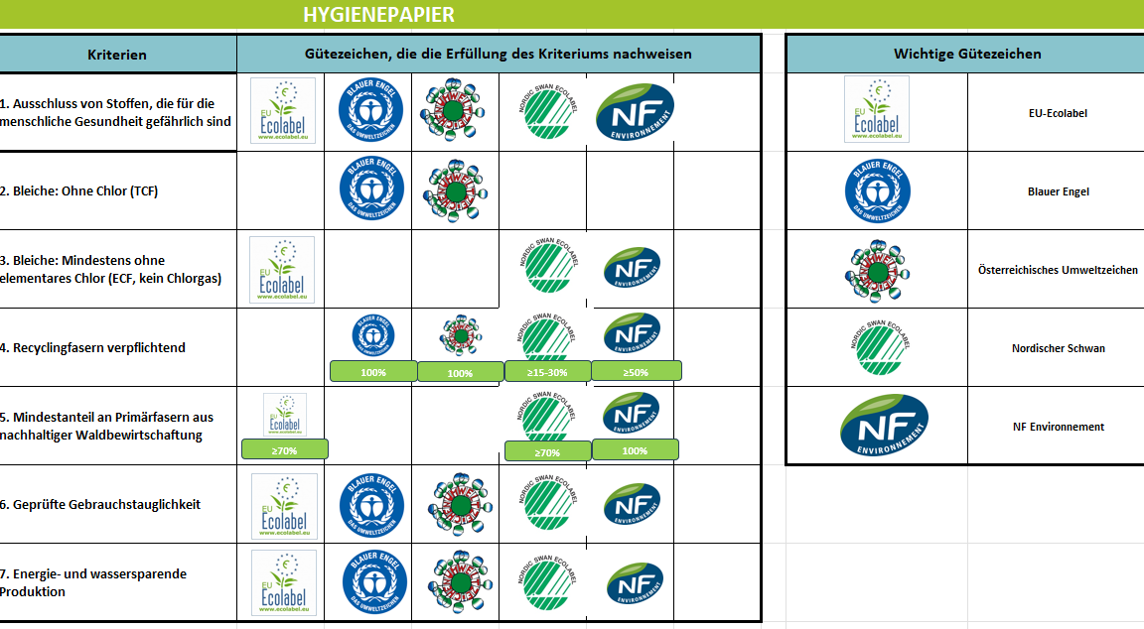
Anforderungen von Gütezeichen im Überblick
Arbeitsmappe mit Informationen zu Anforderungen von Gütezeichen aus ProCURE Projekt
Bietet Vergleich von Gütezeichen für sieben Produktgruppen
Hilfestellung für die Auswahl passender Gütezeichen für die Beschaffung
https://alpenallianz.org/de/projekte/procure/procure-toolbox

Slide 30
Vielen Dank!

